Slide 1
自己紹介
2016年10月1日
株式会社KDDI総合研究所

Slide 2
motivations
大学～大学院時代
メインテーマ 「光パケットネットワークにおけるFDLバッファを用いたトラヒックシェーピング」
パケットロスの多い全光ネットワークではTCPが過剰な輻輳制御をしてスループットが出ない問題
他グループのお手伝い
ソーシャル
コグニティブ
インセンティブ
Notes:
http://www.ieice.org/~nwgn/file_ws10/08_Shinkuma.pdf
http://www.ieice.org/ken/program/index.php?tgs_regid=3026411417171d01d6573700c55a40cba653d62dd0c90a811022653f9a653b84&tgid=IEICE-PN&lang=

Slide 3
Paper Graph 作ってます
2016年10月1日
株式会社KDDI総合研究所

Slide 4
motivations
論文探すのめんどくさい
似た論文を一気に探せるシステム
論文読むのめんどくさい
他の誰かが似た論文読んでるかが見えて、聞きに行けるシステム
python、ディープラーニングを身に着けたい

Slide 5




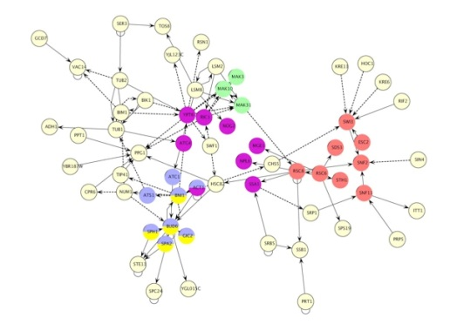
Architecture
スクレイピング
python + selenium + phantomJS
pdfの本文をベクトル表現
python + pdfminer + Word2Vec or GloVe
パラメータ
文書分類
python + tensorFlow
パラメータ
＋
パラメータ
パラメータ
Title
Authors
Keywords
Citing
Cited
Conference
Date of Publication
リンク強度 = パラメータ ｰ パラメータ
python
papers
id
title
authors
keywords
conference
published
timestamp
path
is_cached
citations
id
start
end
↑いらない
edges
id
start
end
relevancy
DBへ格納
python + SQLAlchemy
グラフ化
javascript + cytoscape.js
+ nodejs + mysqljs
Title
Authors
Keywords
Citing
Cited
Conference
＋
パラメータ
Date of Publication

Slide 6
Architecture
スクレイピング
python + selenium + phantomJS
DBへ格納
python + SQLAlchemy
pdfの本文をベクトル表現
python + pdfminer + Word2Vec or GloVe
パラメータ
文書分類
python + tensorFlow
パラメータ
＋
パラメータ
パラメータ
リンク強度計算
python
papers
id
title
authors
keywords
conference
published
timestamp
path
is_cached
citations
id
start
end
↑いらない
edges
id
start
end
relevancy
DBへ格納
python + SQLAlchemy
Title
Authors
Keywords
Citing
Cited
Conference
Date of Publication
グラフ化
javascript + cytoscape.js
+ nodejs + mysqljs
Title
Authors
Keywords
Citing
Cited
Conference
＋
パラメータ
Date of Publication
Notes:
データがころころかわる
伝えたいのはフロー、データの形式
大事な所を目立たせる
flaticon
バラバラの積み木→整理されたベクトル

Slide 7
relevancy
A
B
tensorFlow
AB間の距離が近いほどリンク強度は強い
↓
今まではメトリック計算を職人技でやってた？
パラメータ：authors, keywords, citings, citeds, conference|published

Slide 8
文書のベクトル化
「王様」- 「男」+ 「女」= 「女王」
「パリ」- 「フランス」+ 「日本」= 「東京」
ができるようになる
ニューラルネットワークの入力の素性に利用できる

Slide 9
Use Cases, Future Works

Slide 10
機械学習のチューニング

Slide 11
日本語論文対応
IEEE以外

Slide 12
論文探すのめんどくさい、論文読むのめんどくさい

Slide 13
査読サポート

Slide 14
研究会ごとの特性
内容の似た仲良しの研究会があるかどうか

Slide 15
著者ごとの派閥

Slide 16
node背景に画像
belonging
conference
author

Slide 17
論文 – ニュースの関係

Slide 18
車のデータ
Can data
車種

